Slide 1
目标检测之YOLO
高铭阳

Slide 2
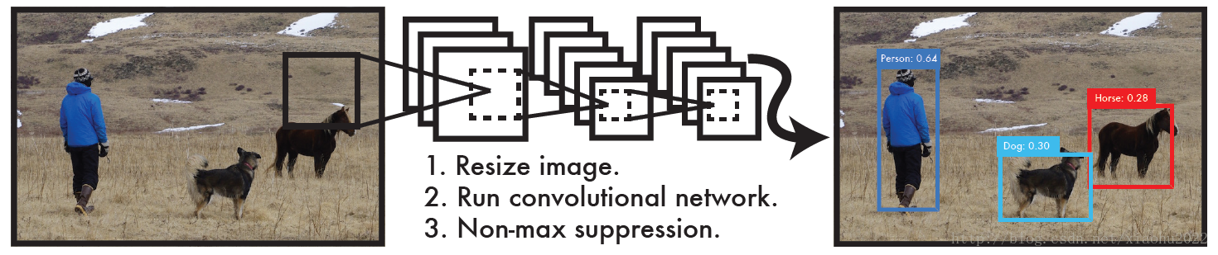
YOLO
（You Only Look Once: Unified, Real-Time Object Detection）
将一幅图像分成SxS个网格(grid cell)，如果某个object的中心 落在这个网格中，则这个网格就负责预测这个object。
输出就是S x S x (5*B+C)的一个tensor

Slide 3
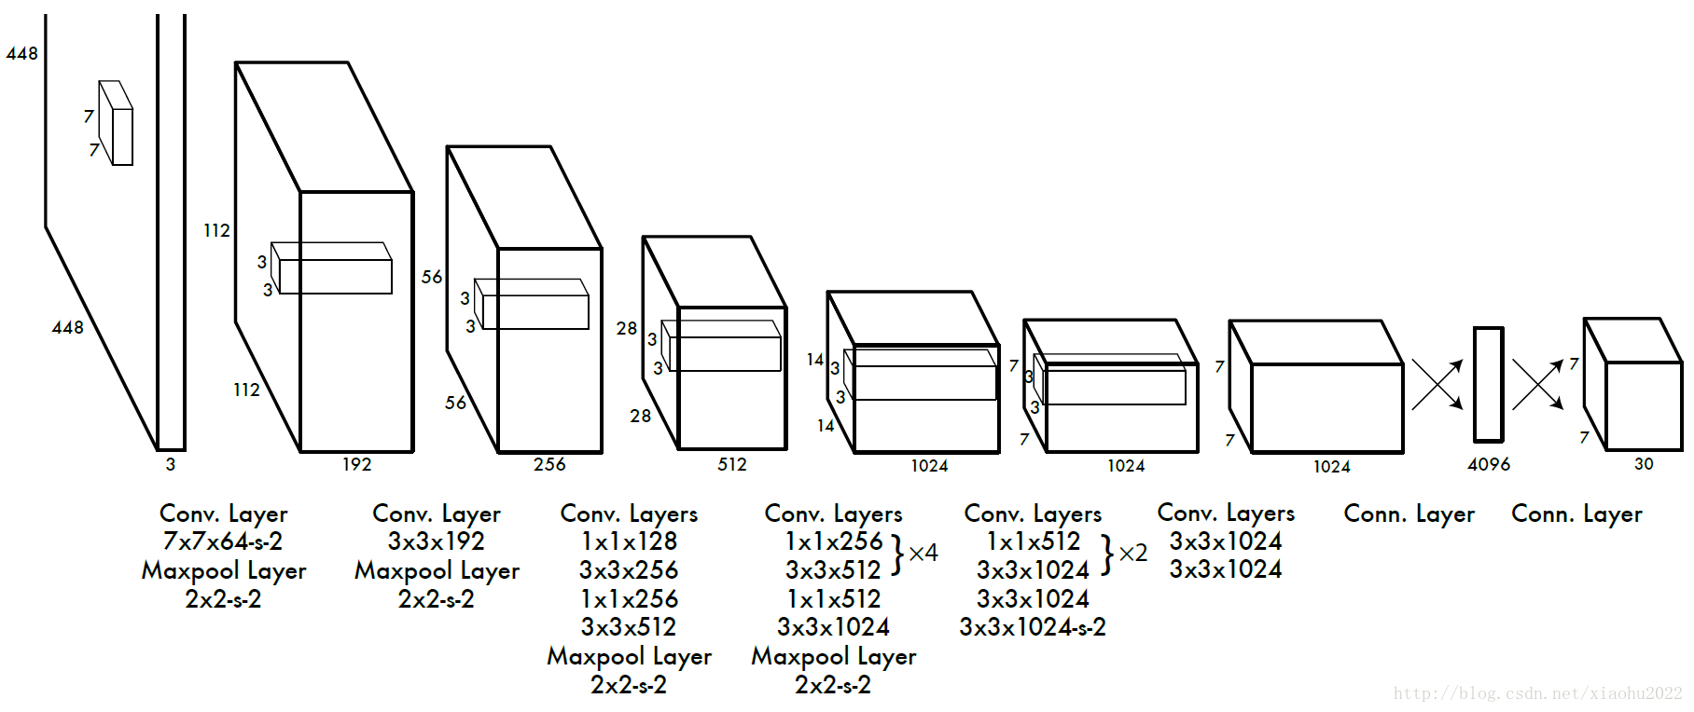
网络结构

Slide 4
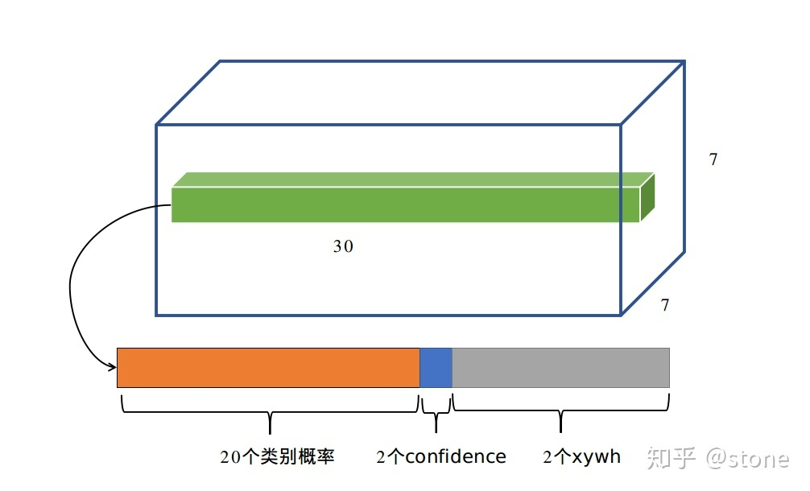
预测张量的解析

Slide 5
几个概率
网格类别概率：
Bounding Box置信度：
边框类别置信度：

Slide 6
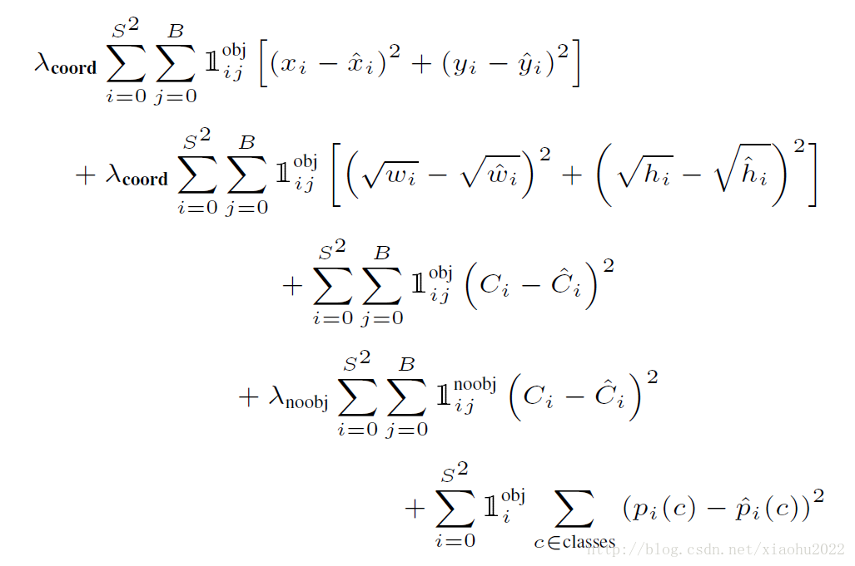
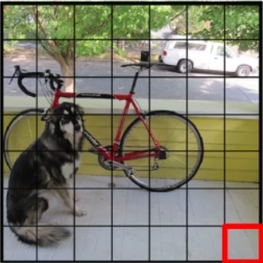

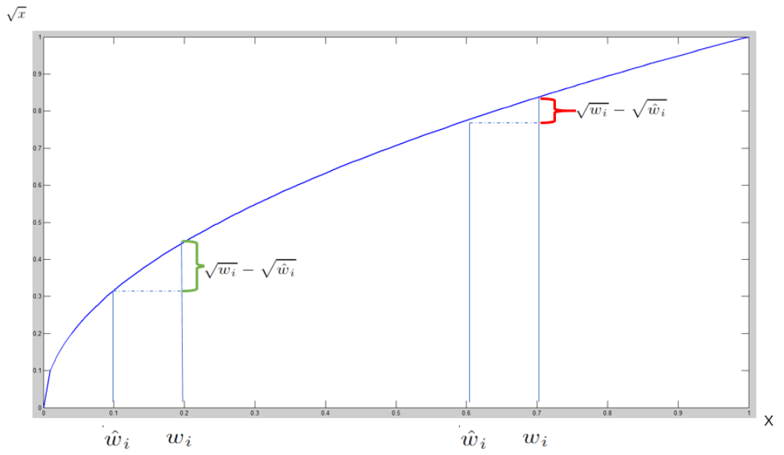
损失函数
坐标误差
（IOU较大的BBx）
IOU（confidence）误差
（没有物体中心落入的cell）
分类误差
（物体中心落入的cell）

Slide 7
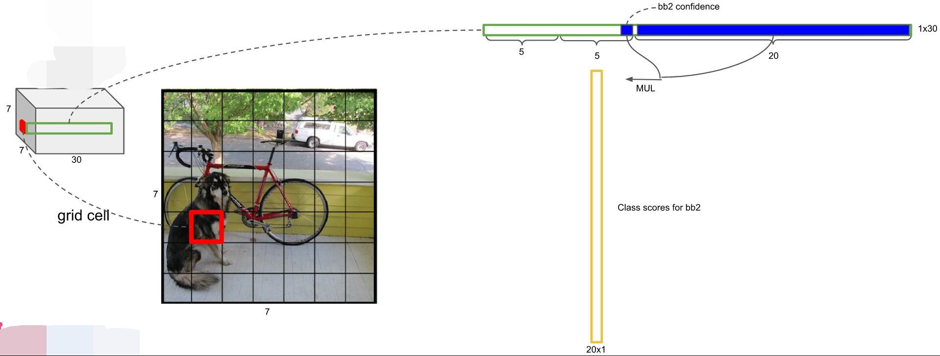
测试：利用训练好的网络，输入图片，直接给出Bounding Box和对应的物体
网络输出7*7*30的张量，包括
Bounding Box置信度:
网格类别概率:

Slide 8
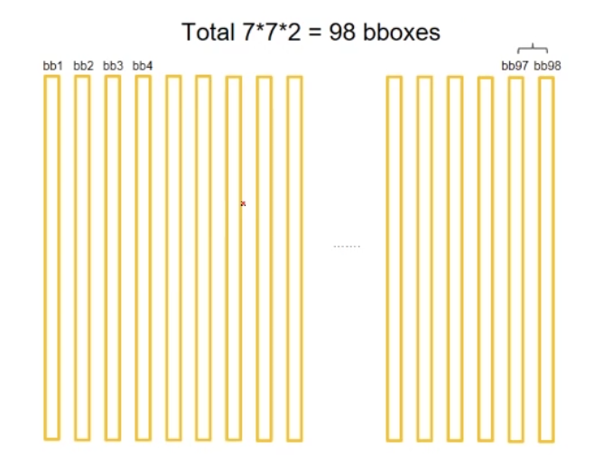

Slide 9
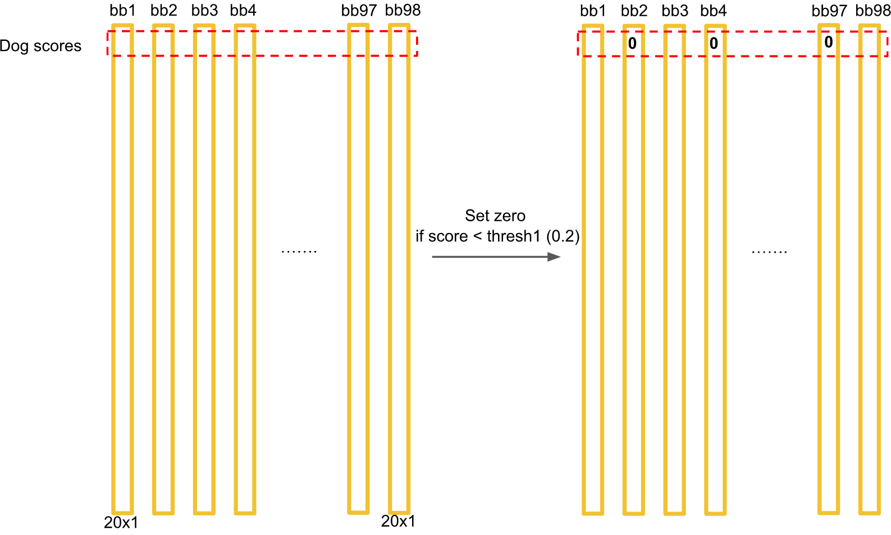
NMS(非极大值抑制)
研究结果
1.选题研究结果
2.选题实践验证
如果得分小于阈值，则置为零
3.论文整体总结

Slide 10
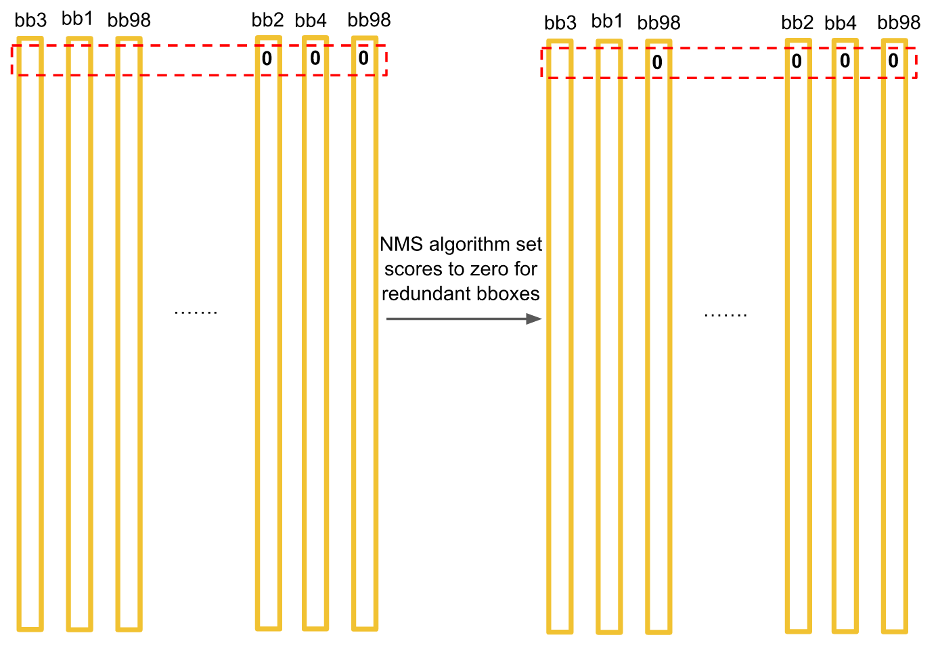
NMS(非极大值抑制)
降序排列

Slide 11
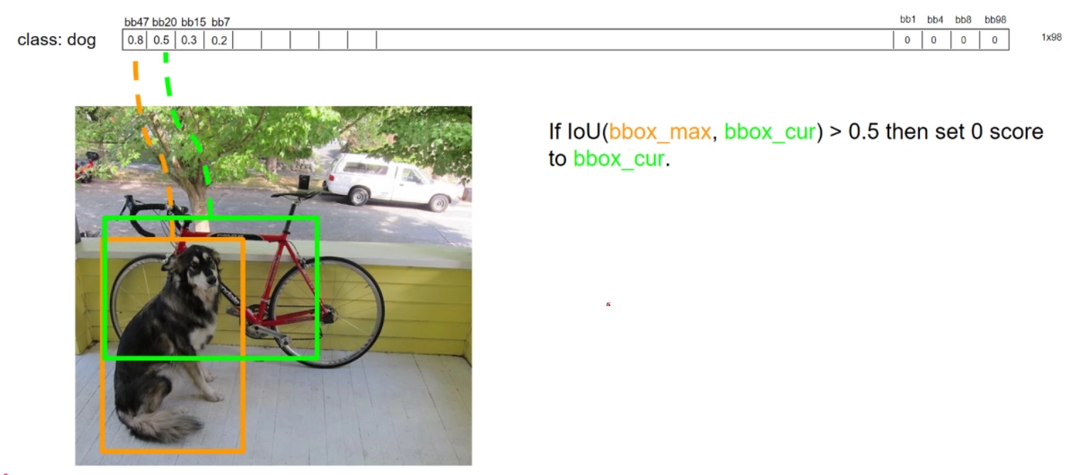
NMS(非极大值抑制)

Slide 12
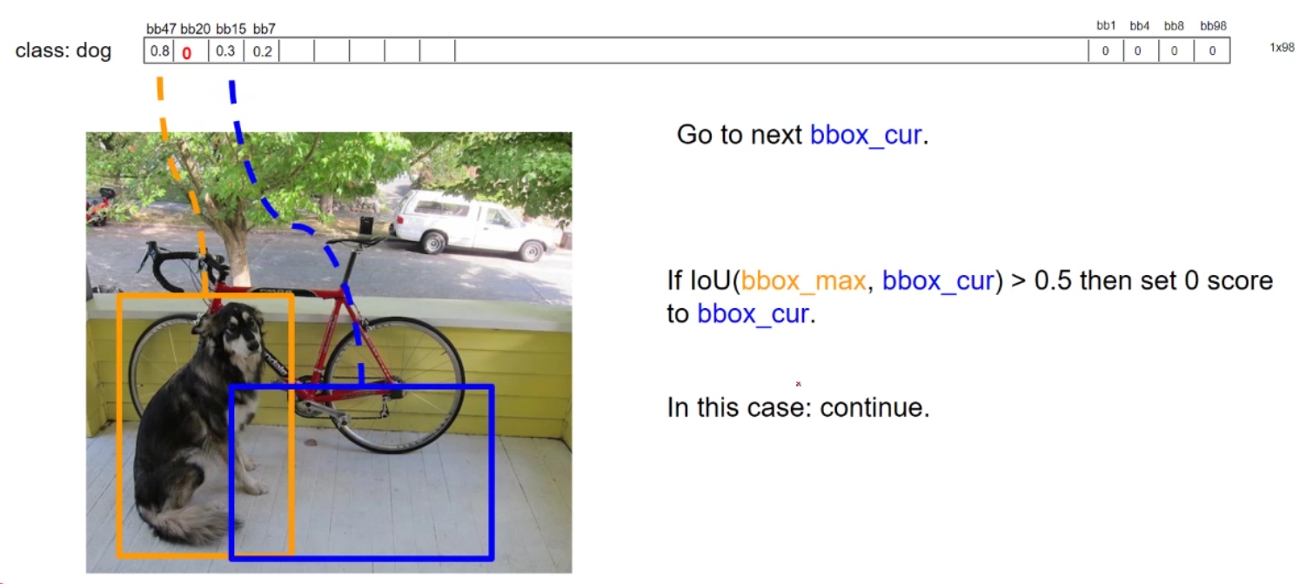
NMS(非极大值抑制)

Slide 13
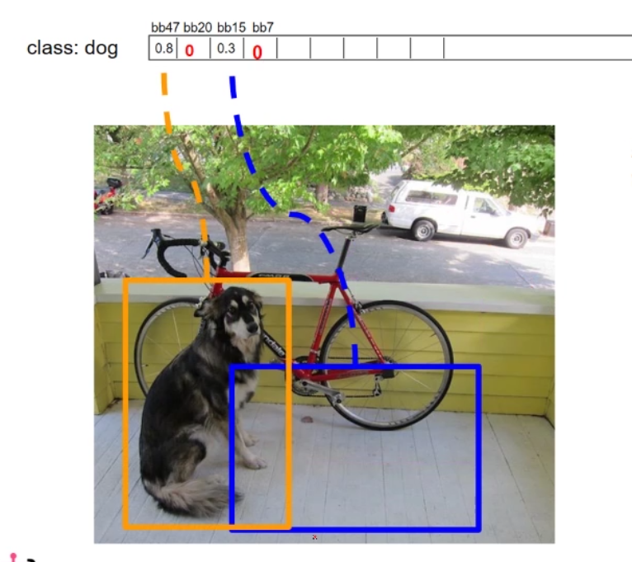
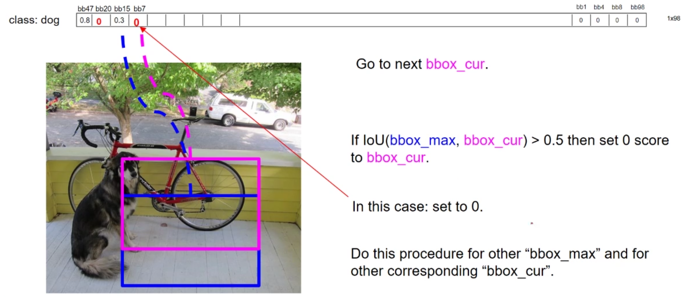
NMS(非极大值抑制)

Slide 14
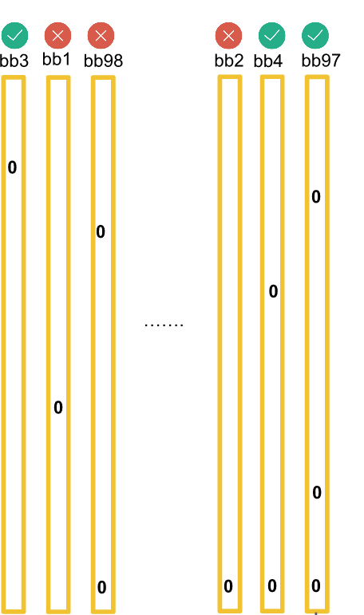
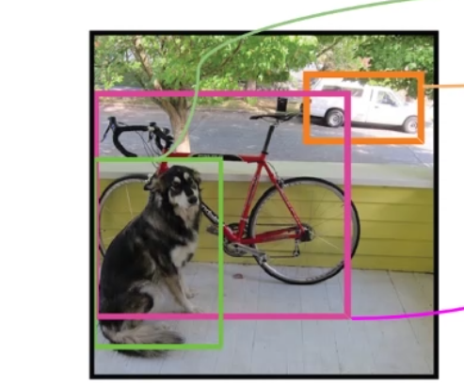
NMS(非极大值抑制)
在98个BBx中，若有某个类别边框置信度非0，该BBx即为这个类别的最后输出框。

